Slide 1
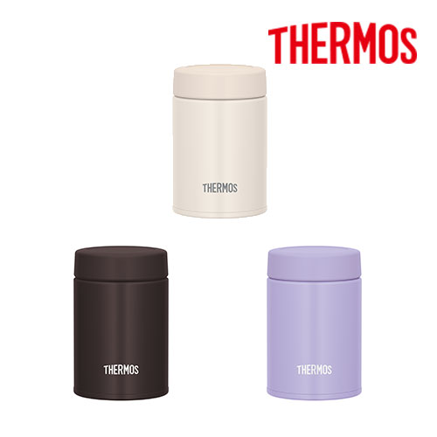
【提案書】
真空断熱スープジャー
特徴
スープ一杯分の200mlサイズがコンパクトで持ち運びしやすく非常に便利なスープジャーです。真空断熱構造のステンレス素材を使用しているため保温も保冷もおまかせあれ！
納期
納期スペース
仕様
カラー展開：ダークブラウン、アイボリー、パープル
素材：本体：ステンレス鋼（アクリル樹脂塗装） / フタ：ポリプロピレン（発泡ポリプロピレン内蔵） / パッキン：シリコーンゴム
サイズ：70×70×105mm
容量：200ml 重量：100g 生産国：中国
備考：保温効力：55℃以上（6時間）/保冷効力：12℃以下（6時間）
お見積
お見積りスペース

